Slide 1

BÀI 1:
QUÁ TRÌNH HÌNH THÀNH VÀ PHÁT TRIỂN
CỦA XÃ HỘI PHONG KIẾN Ở TÂY ÂU

Slide 2

BÀI 1: QUÁ TRÌNH HÌNH THÀNH VÀ PHÁT TRIỂN CỦA CHẾ ĐỘ PHONG KIẾN Ở TÂY ÂU
I. QUÁ TRÌNH HÌNH THÀNH XÃ HỘI PHONG KIẾN Ở TÂY ÂU
III. SỰ RA ĐỜI CỦA THIÊN CHÚA GIÁO
IV. SỰ XUẤT HIỆN VÀ VAI TRÒ CỦA THÀNH THỊ TRUNG ĐẠI
II. LÃNH ĐỊA PHONG KIẾN VÀ QUAN HỆ XÃ HỘI CỦA CHẾ ĐỘ PHONG KIẾN Ở TÂY ÂU

Slide 3
BÀI 1:QUÁ TRÌNH HÌNH THÀNH VÀ PHÁT TRIỂN CỦA CHẾ ĐỘ PHONG KIẾN Ở TÂY ÂU
MỤC TIÊU BÀI HỌC
- Kể lại được những sự kiện chủ yếu về quá trình hình thành xã hội phong kiến ở Tây Âu.
-Trình bày được đặc điểm của lãnh địa phong kiến và quan hệ xã hội của chế độ phong kiến Tây Âu.
- Mô tả được sự ra đời của Thiên Chúa giáo.
- Phân tích được vai trò của thành thị trung đại.

Slide 4










KHỞI ĐỘNG
Lịch sử - Địa lí 7

Slide 5


THẢO LUẬN
Hãy điền những thông tin đã biết (K) còn thắc mắc muốn tìm hiểu (W) sự về vua Sác-lơ-ma-nhơ (L) hoàn thành sau khi kết thúc bài học.
K | W | L
Liệt kê những điều em đã biết về vua Sác - lơ-ma-nhơ | Liệt kê những điều em muốn biết thêm về vua Sác - lơ-ma-nhơ | Liệt kê những điều em học được về về vua Sác - lơ-ma-nhơ

Slide 6
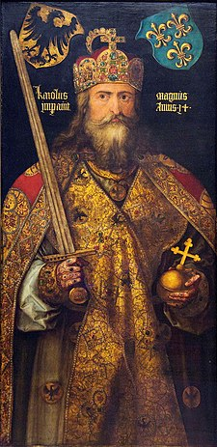
Saclơmanhơ (Charlemagne)
hay Saclơ I đại đế - vua của vương quốc Phrăng (768-814), từ năm 800 trở thành hoàng đế của đế quốc phương Tây (đế quốc Saclơmanhơ), nhà vua lớn nhất của châu Âu thời kỳ trung đại.
Sáclơmanho

Slide 7

BÀI 1: QUÁ TRÌNH HÌNH THÀNH VÀ PHÁT TRIỂN CỦA CHẾ ĐỘ PHONG KIẾN Ở TÂY ÂU
Saclơmanhơ là một nhà chỉ huy quân sự tài giỏi. Ông mở rộng biên giới vương quốc Phrăng từ lãnh thổ Pháp sang Đức, Italia và một phần Tây Ban Nha. Năm 800, giáo hoàng Rôma đã làm lễ "gia miện" (lễ đội mũ miện hoàng đế) cho ông lên ngôi hoàng đế của đế quốc phương Tây. Ông ban hành những sắc chỉ và cử những phái đoàn tuần giám xuống địa phương giám sát các quan lại cai trị.
Đế quốc Saclơmanhơ được xây dựng vào thời kỳ hình thành quan hệ phong kiến, các quý tộc (công tước, bá tước) và các giám mục cai trị ở các địa phương, đều là các lãnh chúa phong kiến. Sau khi ông mất, lãnh địa của ông cai trị đã phân thành ba vương quốc phong kiến Pháp, Đức và Italia.

Slide 8

BÀI 1: QUÁ TRÌNH HÌNH THÀNH VÀ PHÁT TRIỂN CỦA CHẾ ĐỘ PHONG KIẾN Ở TÂY ÂU
1. Quá trình hình thành xã hội phong kiến ở Tây Âu

Slide 9

BÀI 1: QUÁ TRÌNH HÌNH THÀNH VÀ PHÁT TRIỂN CỦA CHẾ ĐỘ PHONG KIẾN Ở TÂY ÂU
Thế kỉ V, khi tràn vào lãnh thổ của đế quốc Rô-ma người Giéc-man đã làm gì?
20s
18s
2s
16s
4s
14s
6s
12s
10s
8s
20 S để suy nghĩ?
Baét ñaàu

Slide 10
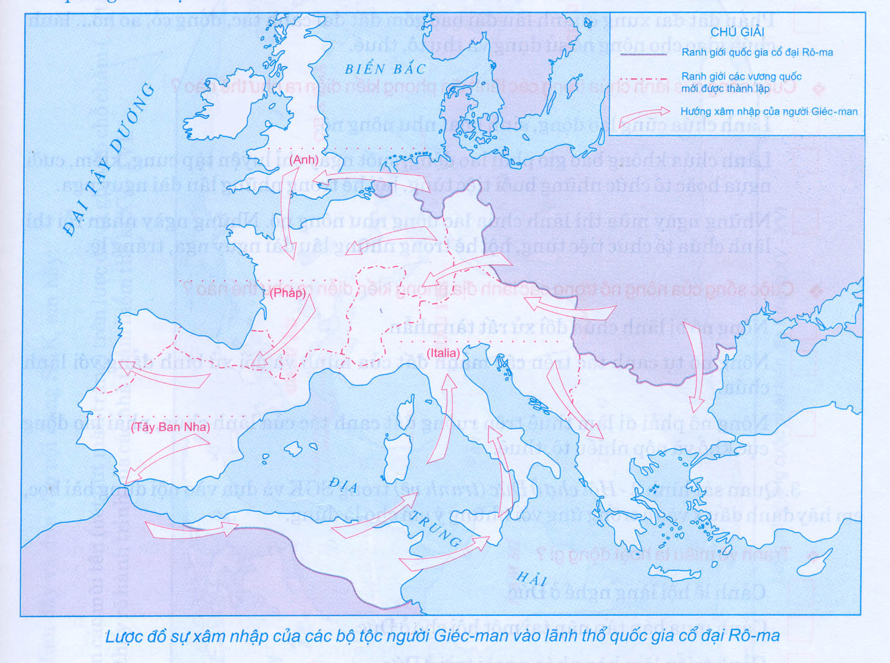
BÀI 1: QUÁ TRÌNH HÌNH THÀNH VÀ PHÁT TRIỂN CỦA CHẾ ĐỘ PHONG KIẾN Ở TÂY ÂU
Ăng-glô Xắc-xông
Giéc-man
Phơ-răng
Tây Gốt
Đông Gốt

Slide 11

BÀI 1: QUÁ TRÌNH HÌNH THÀNH VÀ PHÁT TRIỂN CỦA CHẾ ĐỘ PHONG KIẾN Ở TÂY ÂU
1. Quá trình hình thành xã hội phong kiến ở Tây Âu
Thế kỉ V, người Giéc-man xâm chiếm, tiêu diệt các quốc gia cổ đại phương Tây, thành lập nhiều vương quốc mới: Ăng-lô Xắc-xông, Phơ-răng, Tây Gốt, Đông Gốt...
Đế quốc La Mã diệt vong

Slide 12


BÀI 1: QUÁ TRÌNH HÌNH THÀNH VÀ PHÁT TRIỂN CỦA CHẾ ĐỘ PHONG KIẾN Ở TÂY ÂU
Những việc làm của người Giéc-man đã tác động như thế nào đến xã hội Tây Âu?

Slide 13

BÀI 1: QUÁ TRÌNH HÌNH THÀNH VÀ PHÁT TRIỂN CỦA CHẾ ĐỘ PHONG KIẾN Ở TÂY ÂU
Xã hội hình thành 2 giai cấp mới:
Lãnh chúa phong kiến
và nông nô.

Slide 14
BÀI 1: QUÁ TRÌNH HÌNH THÀNH VÀ PHÁT TRIỂN CỦA CHẾ ĐỘ PHONG KIẾN Ở TÂY ÂU
1. Quá trình hình thành xã hội phong kiến ở Tây Âu
Thế kỉ V, người Giéc-man xâm chiếm, tiêu diệt các quốc gia cổ đại phương Tây, thành lập nhiều vương quốc mới: Ăng-lô Xắc-xông, Phơ-răng, Tây Gốt, Đông Gốt...
- Xã hội hình thành 2 giai cấp mới: lãnh chúa phong kiến và
nông nô.

Slide 15
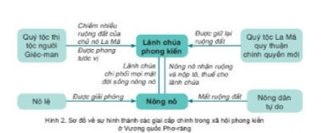
BÀI 1: QUÁ TRÌNH HÌNH THÀNH VÀ PHÁT TRIỂN CỦA CHẾ ĐỘ PHONG KIẾN Ở TÂY ÂU
Quan sát hình 2:
Hãy cho biết lãnh chúa phong kiến và nông nô được hình thành từ những tầng lớp nào?

Slide 16
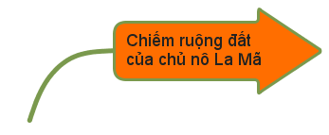
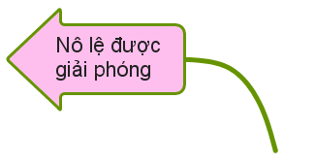
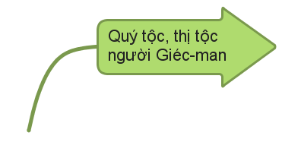

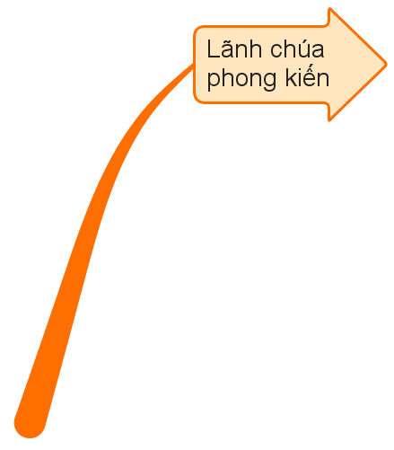

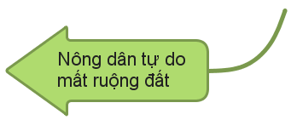
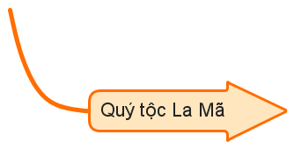

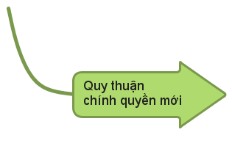

BÀI 1: QUÁ TRÌNH HÌNH THÀNH VÀ PHÁT TRIỂN CỦA CHẾ ĐỘ PHONG KIẾN Ở TÂY ÂU

Slide 17

BÀI 1: QUÁ TRÌNH HÌNH THÀNH VÀ PHÁT TRIỂN CỦA CHẾ ĐỘ PHONG KIẾN Ở TÂY ÂU
1. Quá trình hình thành xã hội phong kiến ở Tây Âu
Thế kỉ V, người Giéc-man xâm chiếm, tiêu diệt các quốc gia cổ đại phương Tây, thành lập nhiều vương quốc mới: Ăng-lô Xắc-xông, Phơ-răng, Tây Gốt, Đông Gốt...
- Xã hội hình thành 2 giai cấp mới: lãnh chúa phong kiến và
nông nô.
Xã hội phong kiến ở Tây Âu hình thành

Slide 18
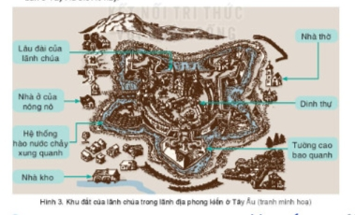
BÀI 1: QUÁ TRÌNH HÌNH THÀNH VÀ PHÁT TRIỂN CỦA CHẾ ĐỘ PHONG KIẾN Ở TÂY ÂU
2. Lãnh địa phong kiến và quan hệ xã hội của chế độ phong kiến ở Tây Âu.

Slide 19
PHIẾU HỌC TẬP
Yêu cầu | Sản phẩm
1. Em hiểu thế nào là Lãnh địa phong kiến?
2. Hãy miêu tả và nêu nhận xét về lãnh địa phong kiến qua H3?
3. Em hãy cho biết đặc điểm của nền kinh tế lãnh địa?
4. Đời sống, sinh hoạt của lãnh chúa và nông nô trong lãnh địa?

Slide 20
PHIẾU HỌC TẬP
Yêu cầu | Sản phẩm
1. Em hiểu thế nào là Lãnh địa phong kiến? | Lãnh địa là những vùng đất đai rộng bị quý tộc bến thành khu đất riêng.
2. Hãy miêu tả và nêu nhận xét về lãnh địa phong kiến qua H3? | - Đất đai trong lãnh địa bao gồm 2 phần: đất của lãnh chúa và đất khẩu phần + Đất của lãnh chúa: gồm có lâu đài của lãnh chúa, nhà ở của nông nô, nhà thờ, dinh thự, nhà kho,.. có hệ thống hào nước chảy xung quanh và tường cao bao bọc tạo thành pháo đài kiên cố + Đất khẩu phần: Lãnh chúa giao cho nông nô cày cấy và thu tô
3. Em hãy cho biết đặc điểm của nền kinh tế lãnh địa? | Nền kinh tế mang tính chất tự cấp, tự túc, trong đó nông nghiệp đóng vai trò chủ đạo.
4. Đời sống, sinh hoạt của lãnh chúa và nông nô trong lãnh địa? | -Lãnh chúa không tham gia vào đời sống sản xuất, sống xa hoa dựa trên sự bóc lột nông nô. -Nông nô lệ thuộc lãnh chúa về thân phận và ruộng đất; phải nộp địa tô và nhiều loại thuế cho lãnh chúa.

Slide 21

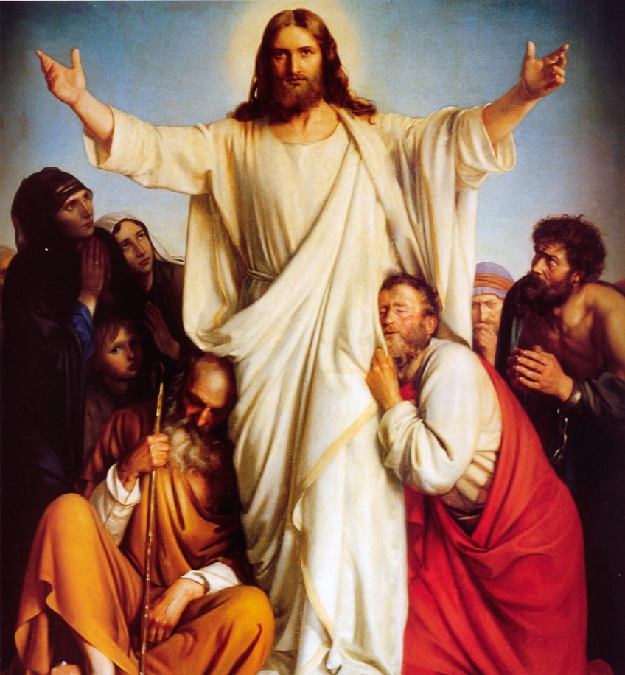
BÀI 1: QUÁ TRÌNH HÌNH THÀNH VÀ PHÁT TRIỂN CỦA CHẾ ĐỘ PHONG KIẾN Ở TÂY ÂU
3. Sự ra đời của đạo Thiên Chúa giáo
Trình bày sự ra đời của đạo Thiên chúa?
Chúa Giê-su

Slide 22

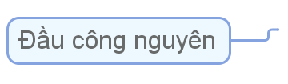
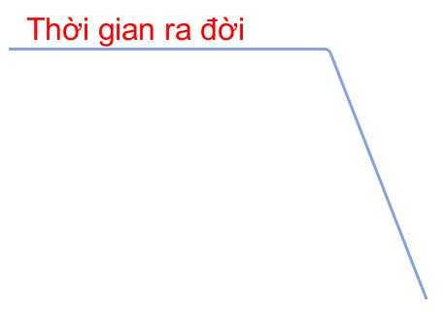
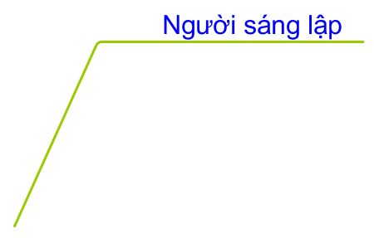

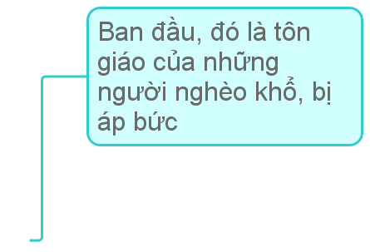
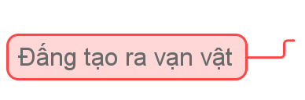


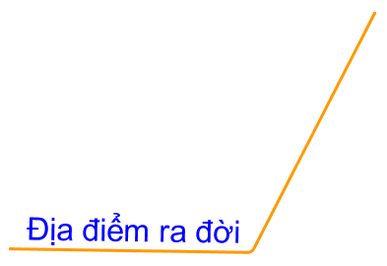
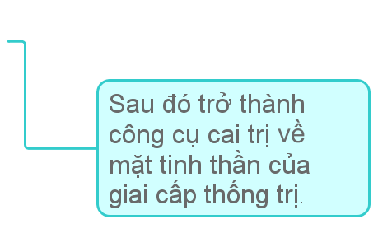

BÀI 1: QUÁ TRÌNH HÌNH THÀNH VÀ PHÁT TRIỂN CỦA CHẾ ĐỘ PHONG KIẾN Ở TÂY ÂU
3. Sự ra đời của đạo Thiên Chúa giáo

Slide 23
BÀI 1: QUÁ TRÌNH HÌNH THÀNH VÀ PHÁT TRIỂN CỦA CHẾ ĐỘ PHONG KIẾN Ở TÂY ÂU
4. Sự xuất hiện và vai trò của thành thị trung đại

Slide 24






THẢO LUẬN

Slide 25

BÀI 1: QUÁ TRÌNH HÌNH THÀNH VÀ PHÁT TRIỂN CỦA
CHẾ ĐỘ PHONG KIẾN Ở TÂY ÂU
4. Sự xuất hiện và vai trò của thành thị trung đại
a) Nguyên nhân:
- Từ cuối thế kỉ XI thủ công nghiệp phát triển, hàng hóa nhiều→ nhu cầu trao đổi buôn bán.
Thợ thủ công đem hàng hóa đến những nơi đông đúc để buôn bán và lập xưởng sản xuất.
Hình thành các thị trấn, thành phố lớn gọi là thành thị trung đại.
b) Thành phần cư dân: Gồm thợ thủ công và thương nhân

Slide 26
BÀI 1: QUÁ TRÌNH HÌNH THÀNH VÀ PHÁT TRIỂN CỦA CHẾ ĐỘ PHONG KIẾN Ở TÂY ÂU
4. Sự xuất hiện và vai trò của thành thị trung đại
c. Vai trò của thành thị trung đại
- Về kinh tế:
+ Phá vỡ nền kinh tế tự nhiên của các lãnh địa.
+ Tạo điều kiện cho sự hình thành và phát triển của kinh tế hàng hoá.
- Về chính trị: góp phần xoá bỏ chế độ phong kiến phân quyền, xây dựng chế độ phong kiến tâp quyền.
- Về xã hội: đưa đến sự xuất hiện của tầng lớp thị dân.
- Về văn hóa:
+ Tạo cơ sở để xây dựng nền văn hoá mới, nhiều trường đại học được thành lập.
+ Mang lại không khí tự do, cởi mở.

Slide 27

BÀI 1: QUÁ TRÌNH HÌNH THÀNH VÀ PHÁT TRIỂN CỦA
CHẾ ĐỘ PHONG KIẾN Ở TÂY ÂU
LUYỆN TẬP
Hoàn thành bảng sau theo mẫu dưới đây.
Nội dung | Lãnh địa phong kiến | Thành thị trung đại
Thời gian xuất hiện
Thành phần cư dân
Hoạt động kinh tế chủ yếu

Slide 28

BÀI 1: QUÁ TRÌNH HÌNH THÀNH VÀ PHÁT TRIỂN CỦA CHẾ ĐỘ PHONG KIẾN Ở TÂY ÂU
Nội dung | Lãnh địa phong kiến | Thành thị trung đại
Thời gian xuất hiện
Thành phần cư dân
Hoạt động kinh tế chủ yếu
Từ thế kỉ IX
Từ thế kỉ XI
Thương nhân và
thợ thủ công
Lãnh chúa và nông nô
Nông nghiệp
Thủ công nghiệp, thương nghiệp

Slide 29



Câu hỏi 1
D
10
1
2
3
4
5
6
7
8
9
Vùng đất rộng lớn mà các quý tộc chiếm đoạt biến thành khu đất riêng của mình được gọi là
A. Đồn điền.
B. Thái ấp.
C. Trang trại.
D. Lãnh địa phong kiến.

Slide 30
Câu hỏi 2
1
2
3
4
5
6
7
8
9
C
10
Hai giai cấp cơ bản trong xã hội phong kiến Tây Âu ?
A. Địa chủ, nông dân
B. Nông nô và nô lệ
C. Lãnh chúa phong kiến và nông nô
D. Địa chủ và nô lệ

Slide 31
Câu hỏi 3
1
2
3
4
5
6
7
8
9
D
10
Đặc điểm chính của nền kinh tế trong lãnh địa?
A. Kinh tế hàng hóa.
B. Chú trọng phát triển ngoại thương.
C. Chú trọng phát triển nghề thủ công.
D. Tự cung, tự cấp.

Slide 32
Câu hỏi 4
B
1
2
3
4
5
6
7
8
9
10
Dân cư chủ yếu sống trong thành thị là
A. Nông nô và lãnh chúa
B. Thương nhân và thợ thủ công.
C. Quý tộc, nông dân
D. Thợ thủ công và nông dân

Slide 33

Hướng dẫn về nhà
Học bài và trả lời các câu hỏi trong SGK (Bài 1)
Chuẩn bị Bài 2:
Các cuộc phát kiến địa lý và sự hình thành quan hệ sản xuất tư bản chủ nghĩa ở Tây Âu

Slide 34
BÀI HỌC KẾT THÚC
CẢM ƠN CÁC BẠN ĐÃ THEO DÕI

